Slide 1
Análise e
Incremento 1:
JetLocker
“Um upgrade na sua forma de viajar”

Slide 2

O NOSSO FOCO

Slide 3
Por onde começar?
Funcionalidades básicas
Início do desenvolvimento do website
01
02
Desenvolver funcionalidades básicas como realizar um pedido e o cadastro de utilizadores.
Programação das primeiras funcionalidades do website e da front page.
03
Criação de um ambiente de utilização simples
Criação de um website e de uma aplicação com uma interface simples e fácil de utilizar

Slide 4
O que será necessário para o sistema funcionar?
Arquitetura geral do sistema

Slide 5
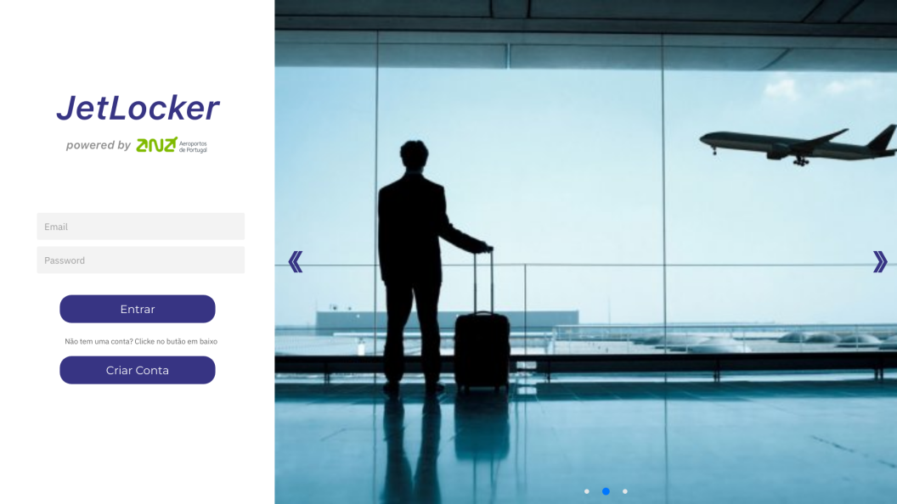
Website: www.jetlocker.com

Slide 6
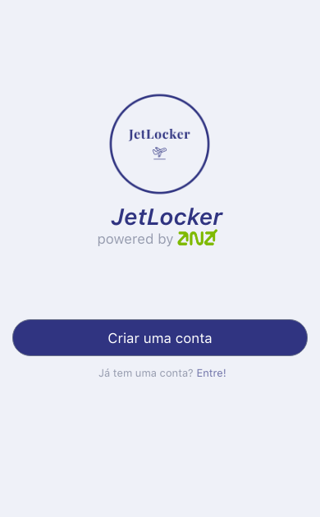
Aplicação móvel
Interface simples e fácil de utilizar para que todos os utilizadores consigam utilizar o serviço.

Slide 7
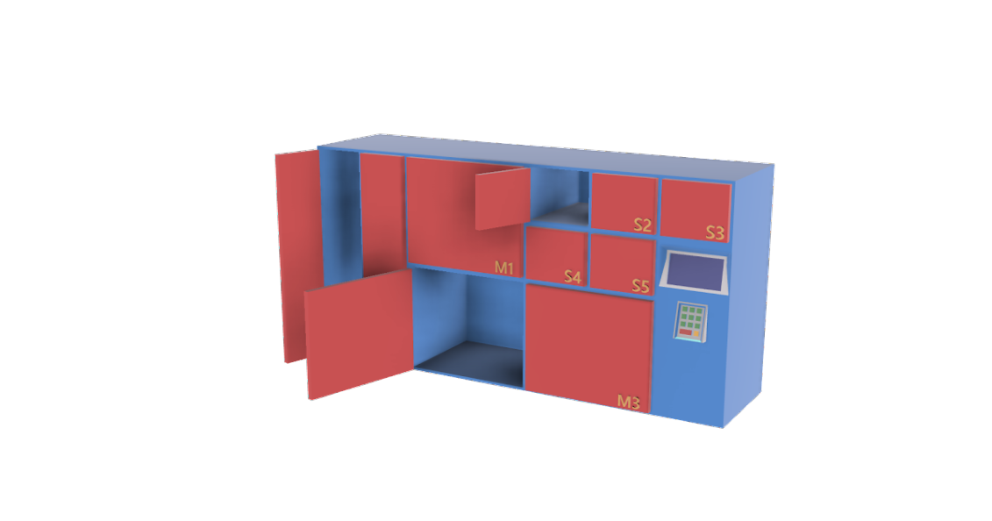

Instalação dos “lockers”
Máquina onde se coloca o código de acesso ao cacifo.
O locker necessita de ter conexão à internet

Slide 8

Outras necessidades
Criação de formulários para adesão dos estafetas ao negócio, bem como de uma plataforma online;
Colaboração com os sistemas de informação do transporte de bagagem dos aeroportos;

Slide 9
Como funciona o sistema?
Apresentação da futura utilização do sistema

Slide 10
Um utilizador deseja realizar um pedido
O utilizador tem de se registar na plataforma
O utilizador tem de entrar na sua conta
O utilizador tem de selecionar o tipo de serviço
O utilizador tem de preencher um formulário acerca da bagagem
Registo
Log In
Formulário
Serviço
01
02
03
04

Slide 11

Um utilizador deseja realizar um pedido
O utilizador tem de selecionar a localização
O utilizador tem de confirmar o pedido
O utilizador tem de introduzir a informação de pagamento
Localização
Pagamento
Confirmar
05
06
07

Slide 12
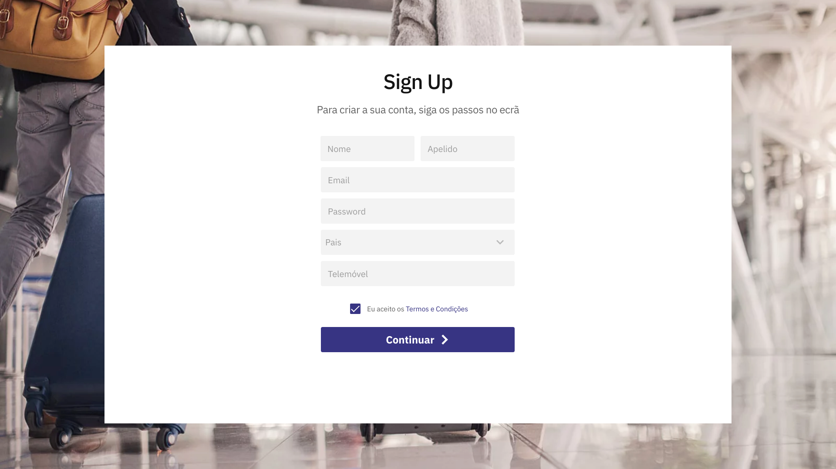
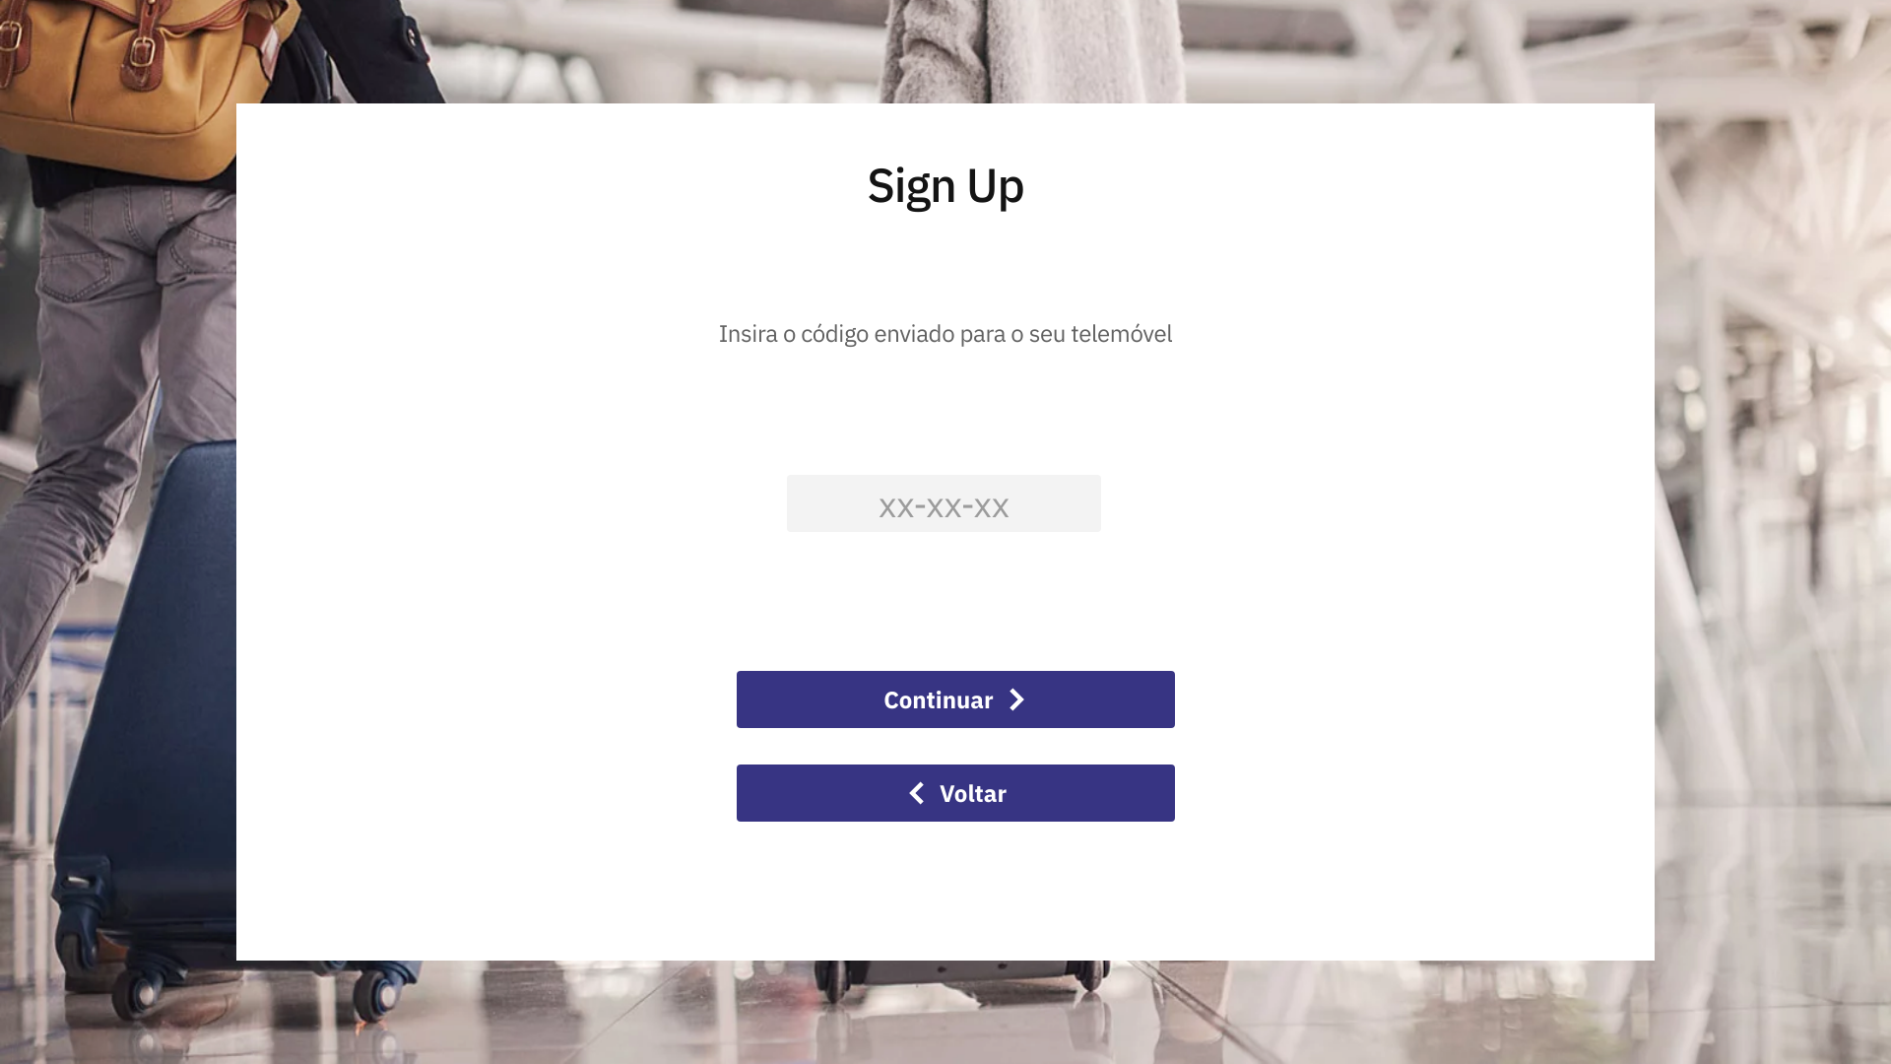
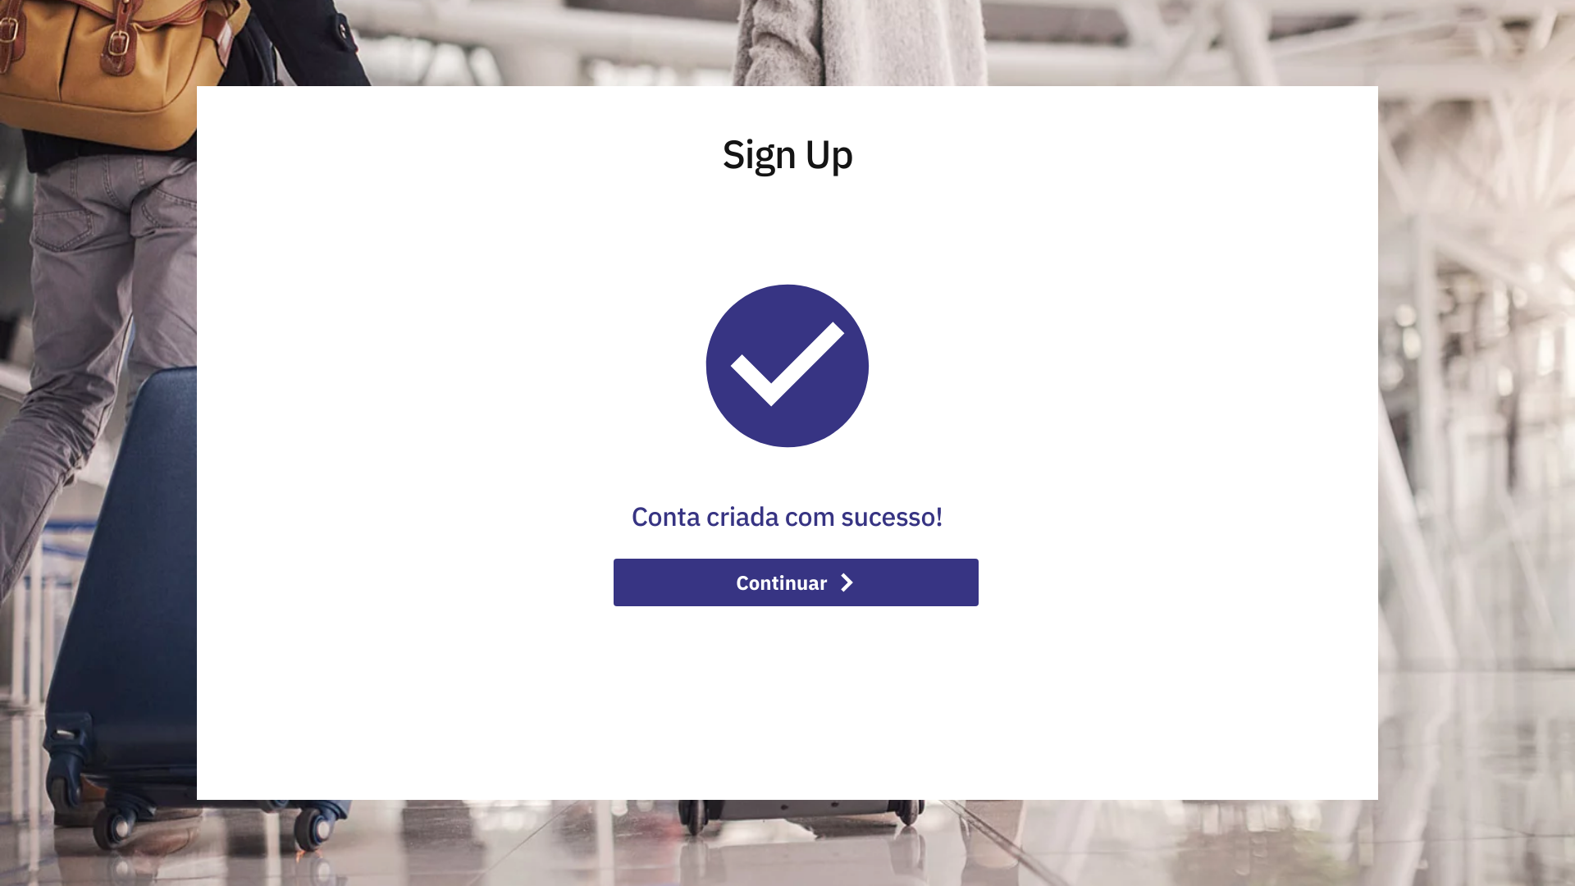
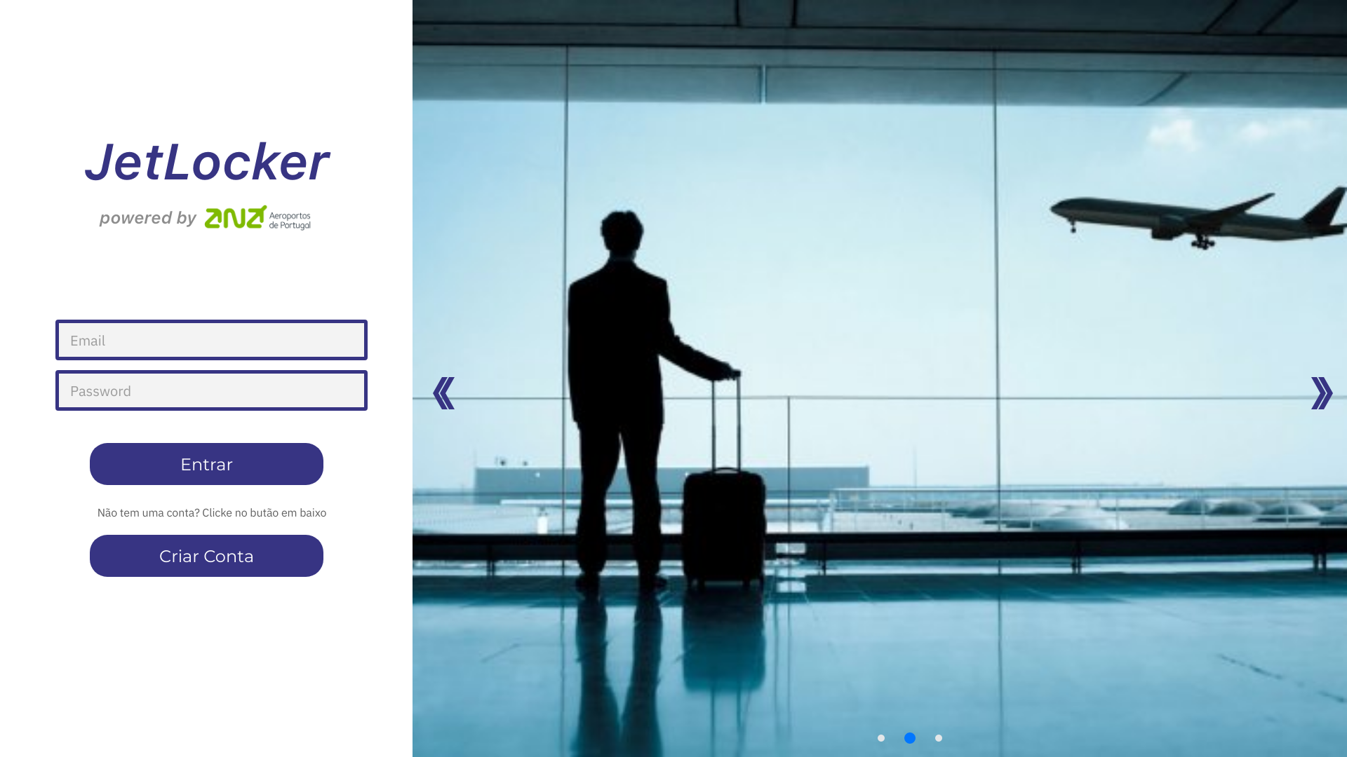
No Website…

Slide 13
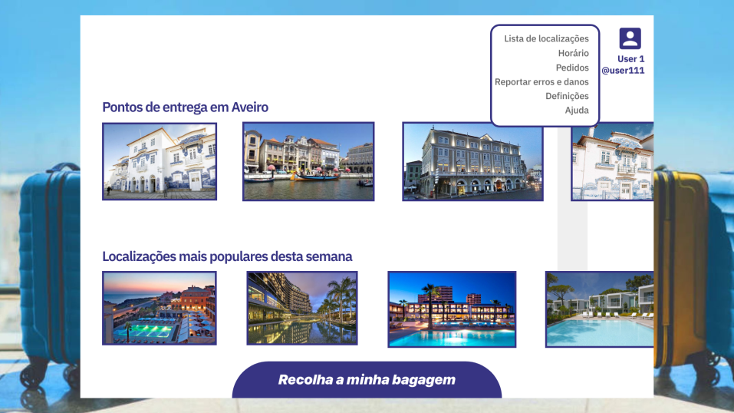
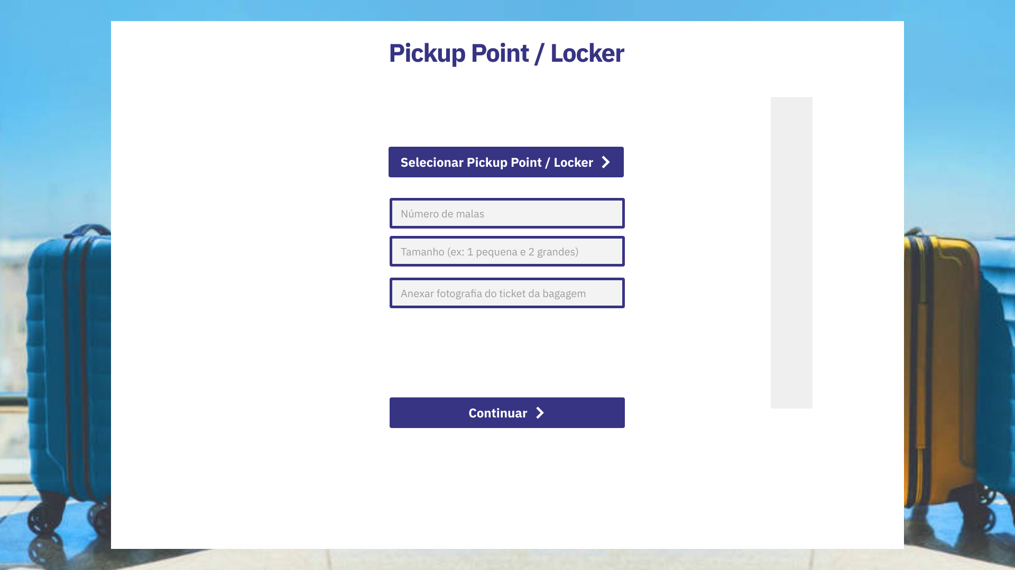
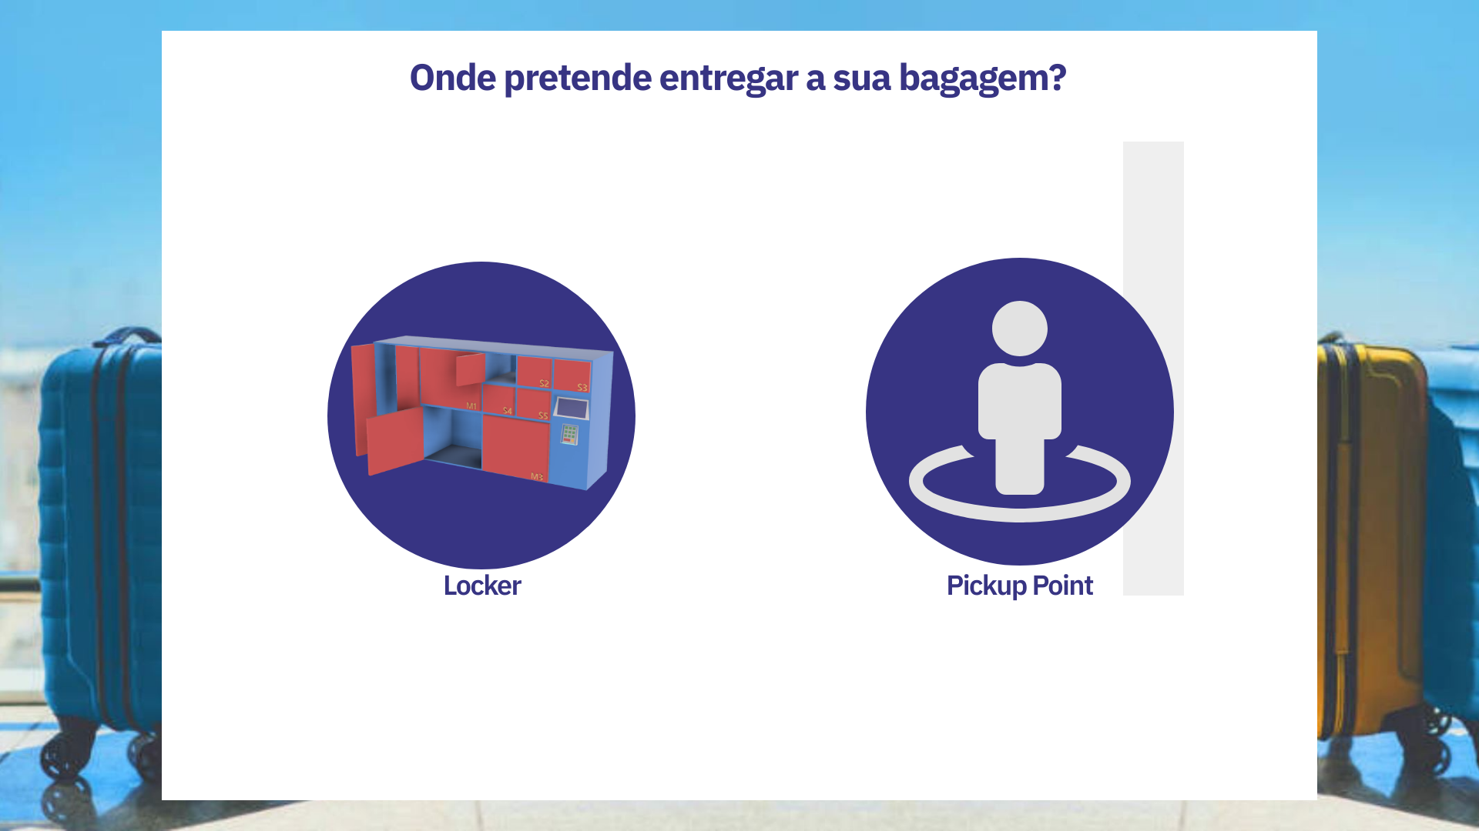
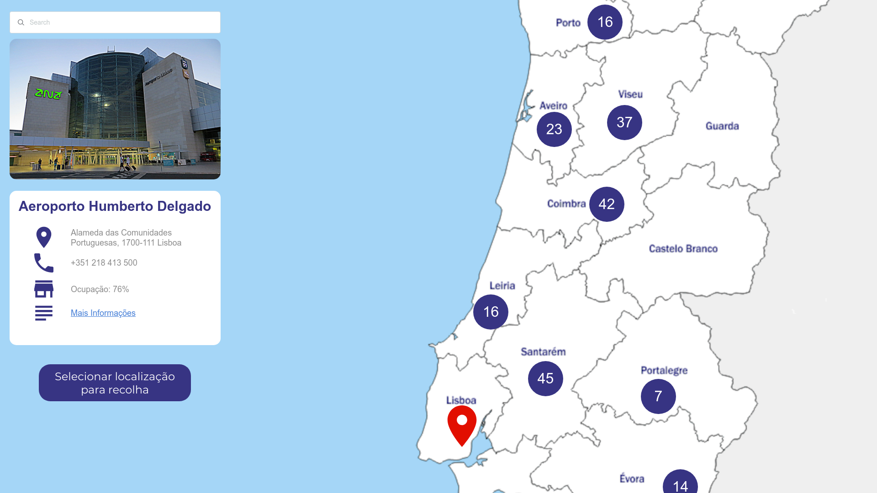
No Website…

Slide 14
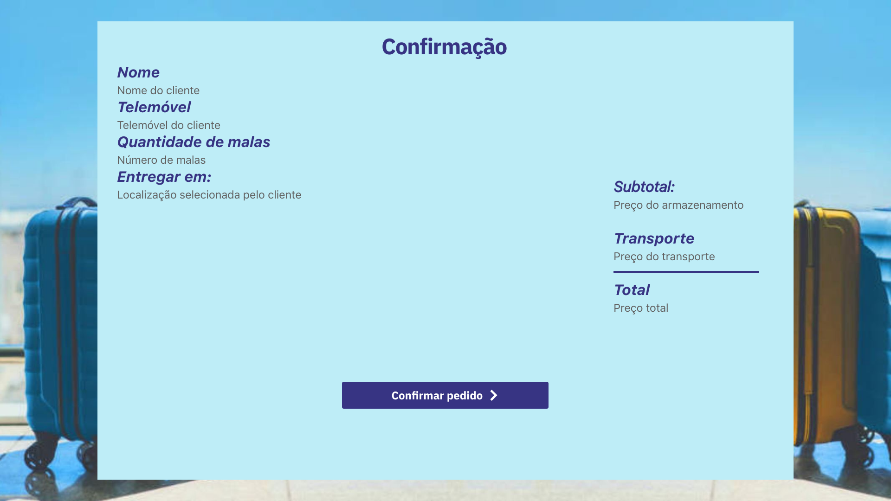
No Website…

Slide 15
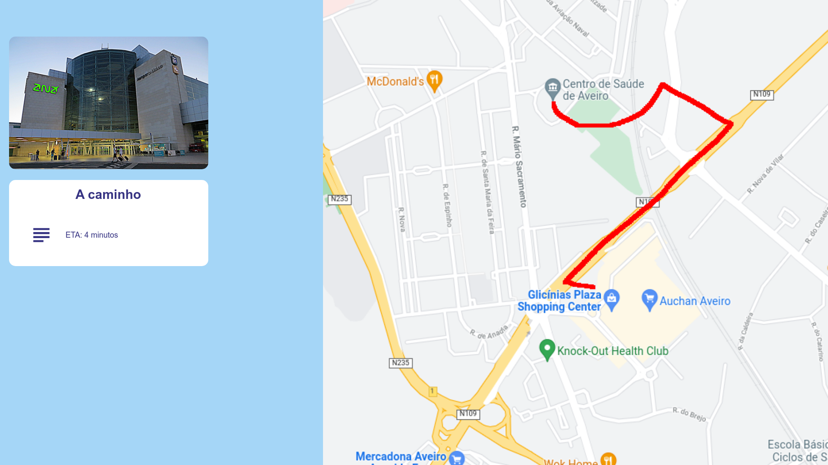
Um utilizador quer acompanhar o transporte do pedido

Slide 16
Um utilizador pode ainda:
Consultar o horário de rotas pré-definidas
Consultar a localização de pickup points/lockers e a sua ocupação

Slide 17

Um utilizador deseja reportar um problema
O utilizador submete o formulário
O utilizador seleciona o tipo de problema que deseja reportar
O utilizador descreve o problema verificado
Tipo
Formulário
Submeter
01
02
03

Slide 18
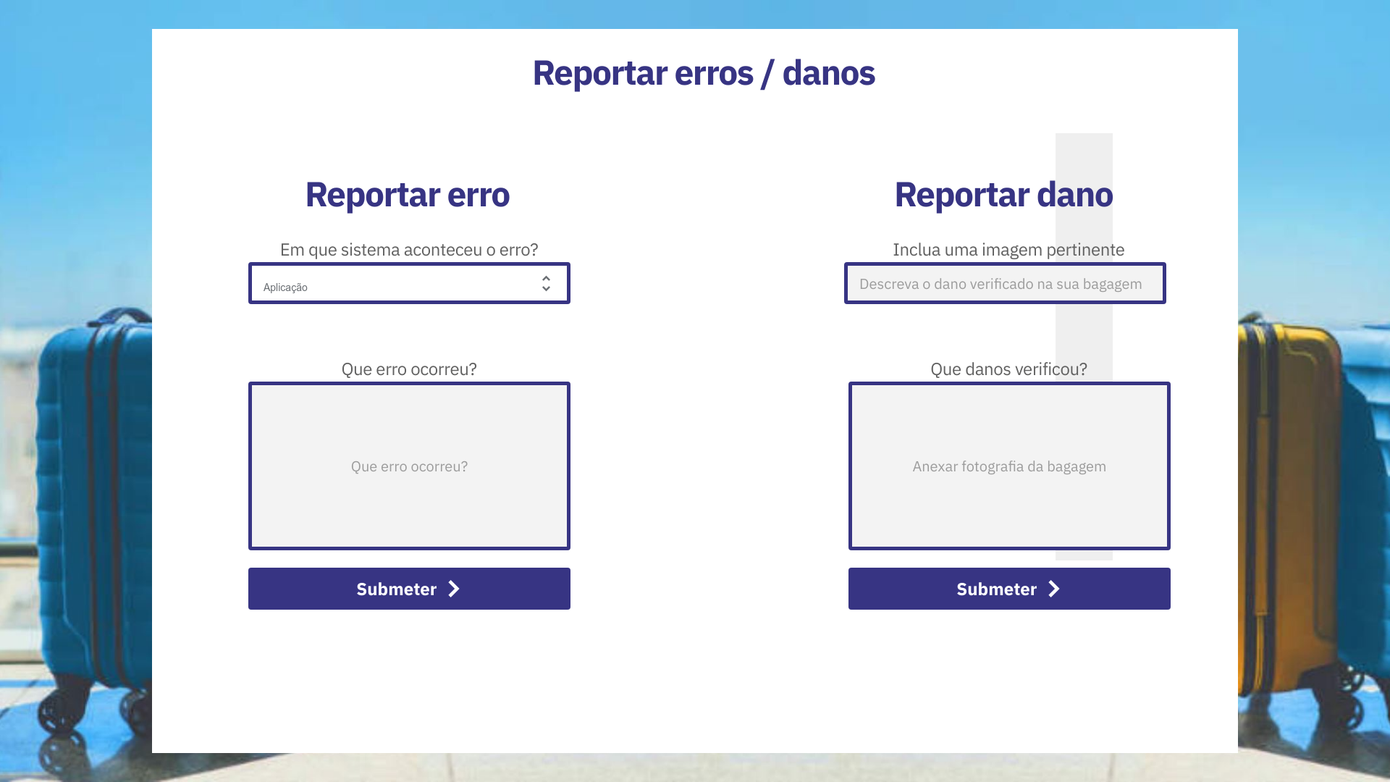
No Website…

Slide 19
Em relação a outros atores
Estafeta
ANA/ Aeroportos
01
02
Realizar transporte dos pedidos: - Consultar informações sobre pedidos; - Consultar informações sobre rotas (GPS).
Monitorizar os pedidos realizados; Recolher dados com o intuito de aprimorar os seus serviços (melhorar a qualidades).
03
Negócios Aderentes
Verificar e consultar informações acerca de pedidos realizados pelos utilizadores da JetLocker.

Slide 20
Requisitos funcionais
Criar uma nova conta
Consultar horários, localizações e ocupações
Reportar erros do sistema
Realizar pagamentos através de MBWay ou cartão de crédito ou débito
Acompanhar transporte da bagagem
Enviar códigos de acesso aos “lockers”

Slide 21
Requisitos não-funcionais
O sistema deve enviar a informação do pedido ao estafeta em <15 segundos
O sistema deve encriptar dados do servidor central e dos pickup points/lockers
O sistema tem de utilizar uma rede wireless básica para ser realizada a comunicação entre as diversas partes do mesmo

Slide 22
Requesitos levantados após a colaboração com os stakeholders
A bagagem deve ser armazenada numa zona à parte, em vez de ser posta no carrossel, quando chegar ao aeroporto
Os “lockers” só pode ser acessado através de um código de acesso único de cada pedido
O sistema deve avisar o cliente caso exista algum atraso no transporte

Slide 23
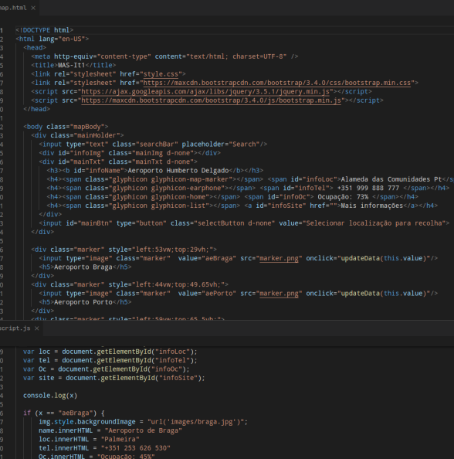
Implementação: O que já foi posto em prática?

Slide 24
Obrigado!
Tem alguma questão?
jetlocker.support@gmail.com +351 919702780 www.jetlocker.com
Please keep this slide for attribution

